Slide 1


Slide 2
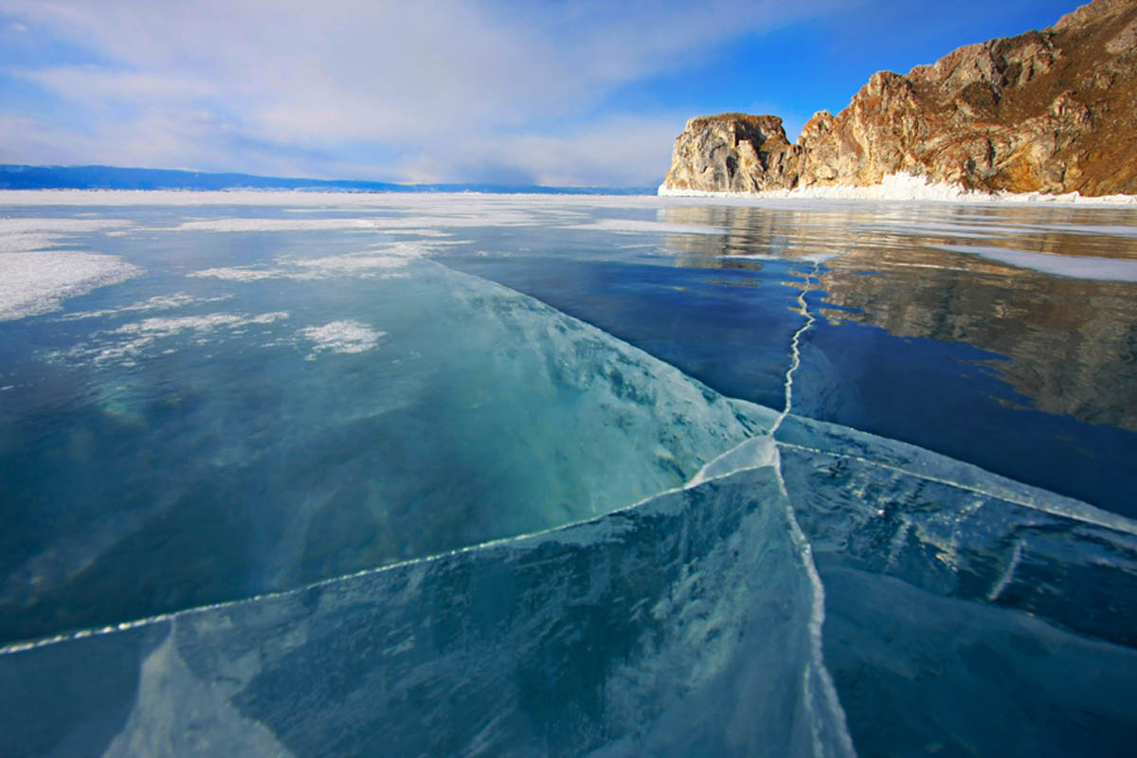
« В конце зимы у льда, как всегда было плохое настроение. Переменчивая погода не благоприятствовала его самочувствию: то мороз ударит, то солнце пригреет – лед то крепнет, то подтаивает…
Да еще школьники совершенно не считаются с моим состоянием, - ворчал лед…»
О.В. Нефедова.

Slide 3
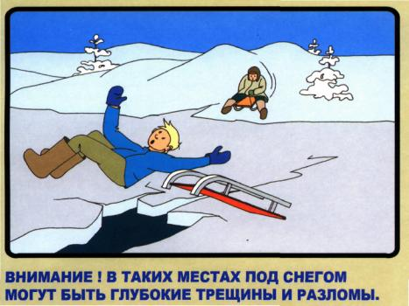
В дни школьных каникул дети находятся вне стен школы, посещают различные мероприятия, путешествуют с родителями или просто отдыхают, совершая прогулки на свежем воздухе, катаются на лыжах и на санках с гор, играют на прудах и реках.

Slide 4
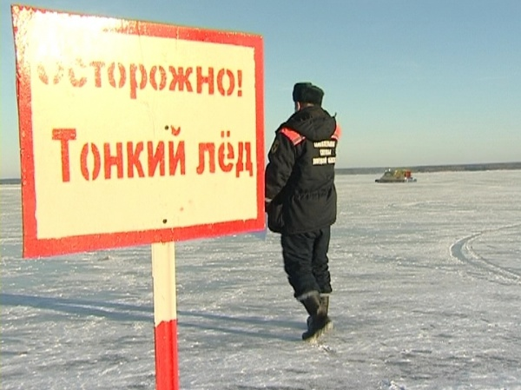
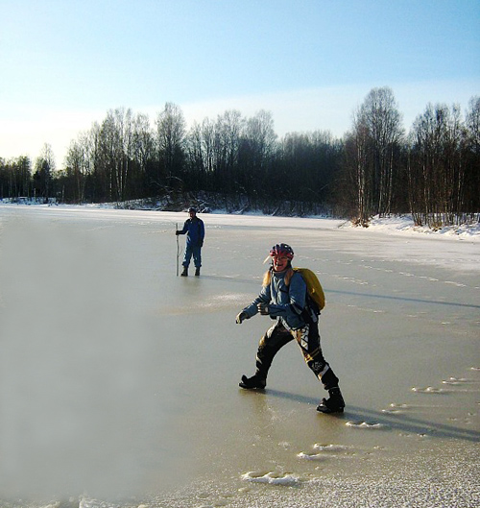

Под весенними лучами солнца лед на водоемах становится рыхлым и непрочным. В это время выходить на его поверхность
крайне опасно.
Однако каждый год многие люди пренебрегают мерами предосторожности и выходят на тонкий весенний лед, тем самым, подвергая свою жизнь
смертельной опасности.

Slide 5
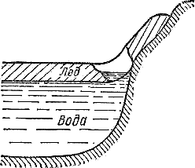
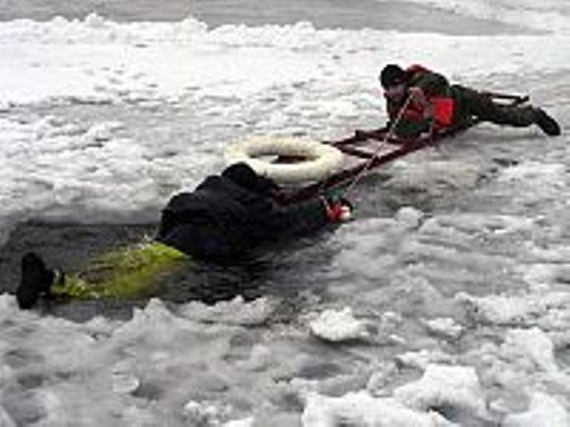
Это нужно знать!
Безопасным для человека считается лед толщиною не менее 10 сантиметров в пресной воде и 15 сантиметров в соленой.

Slide 6
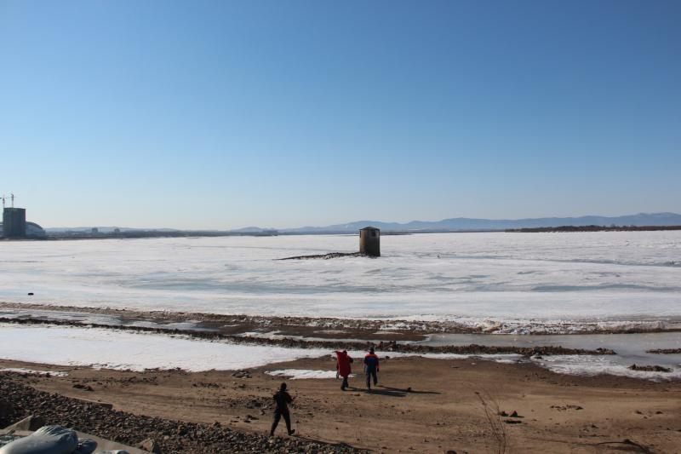
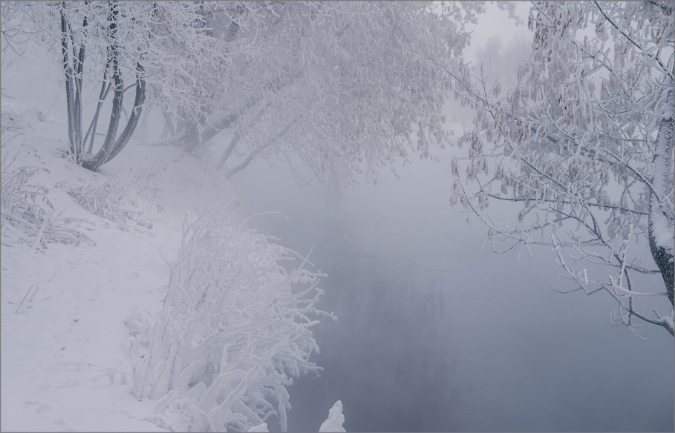
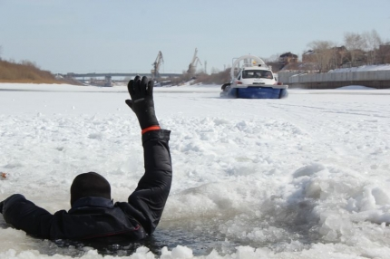
Это нужно знать!
В устьях рек и притоках прочность льда ослаблена.
Лед непрочен:
в местах быстрого течения, бьющих ключей и местах слива канализации и теплых вод

Slide 7
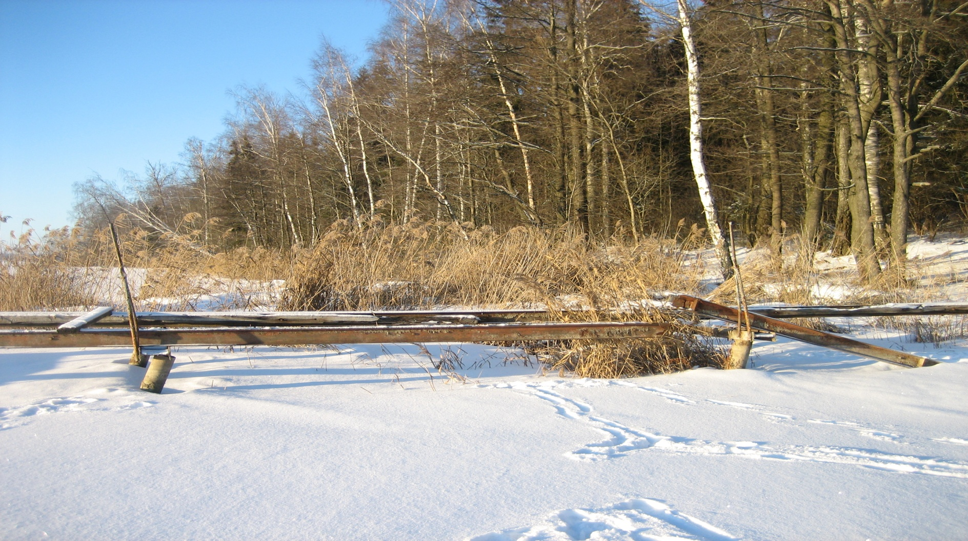
Необходимо помнить, что лед всегда бывает
тоньше над глубоким местом и
менее крепким около зарослей.

Slide 8
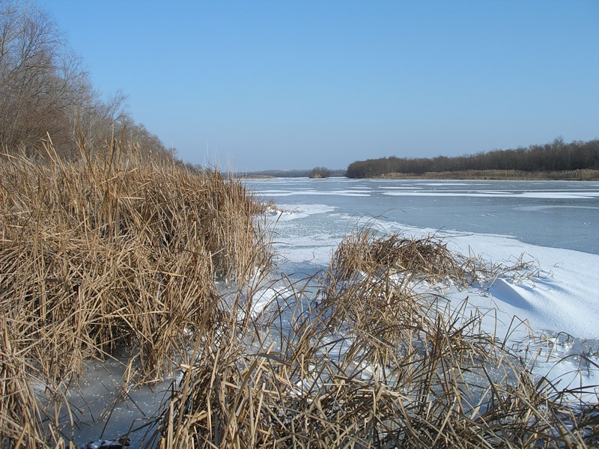
Остерегайтесь мест,
где в водоем впадают ручьи, около прибрежной растительности и льда молочно-белого цвета.

Slide 9
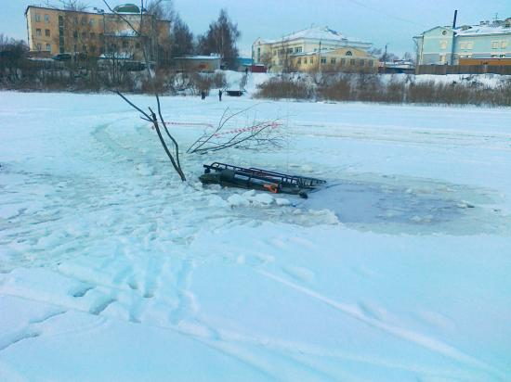
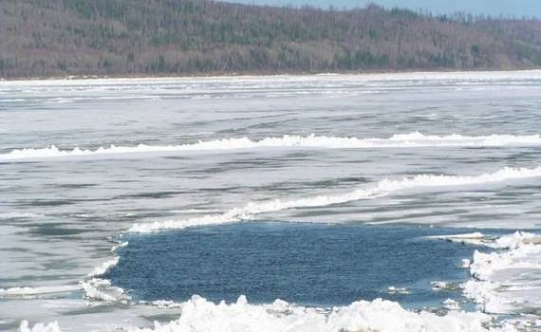
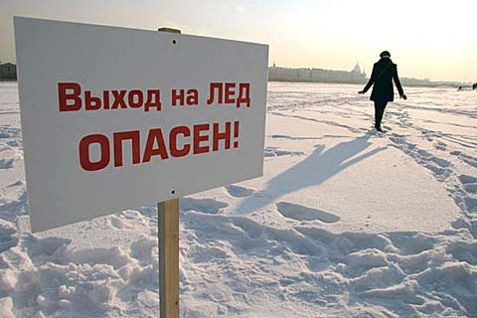
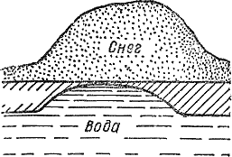
Это нужно знать!
Опасен лед вблизи
вмерзших предметов,
полыни, проруби, трещин и
Опасен лед
под сугробами, так как под ними вода замерзает плохо и неравномерно.

Slide 10
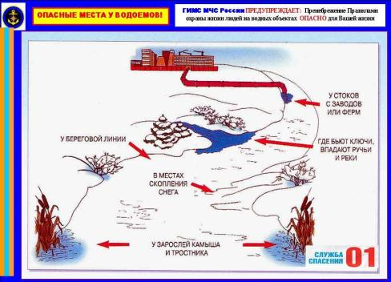

Slide 11
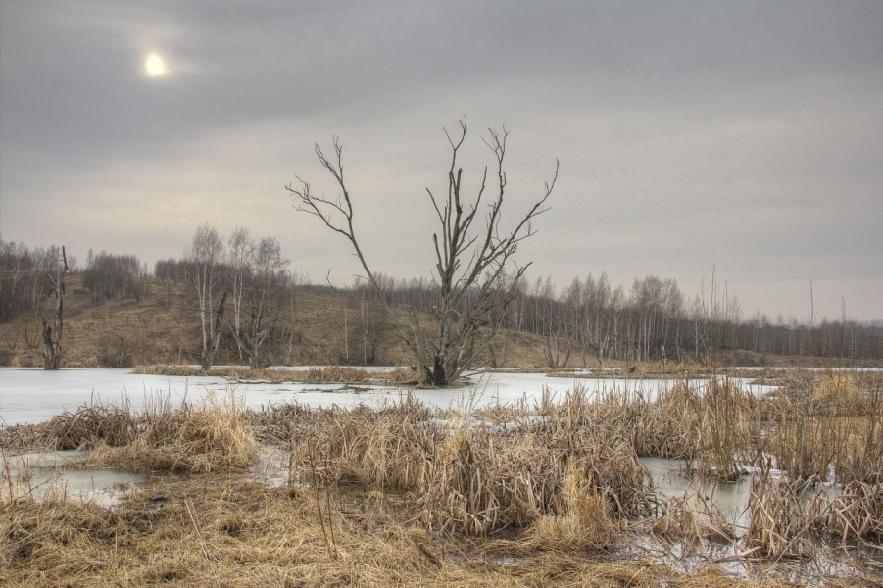
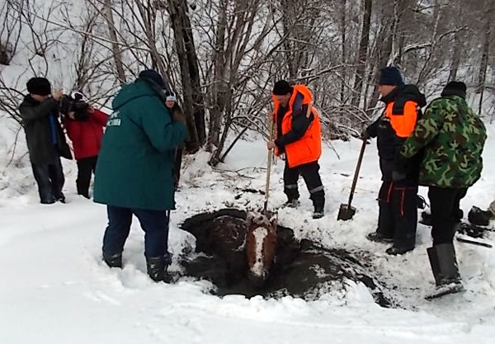
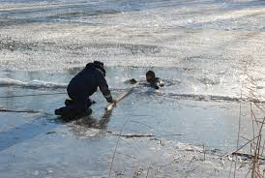
Это нужно знать!
Особо опасен лед
на болотах,
т.к. болота замерзают неравномерно, лед легко трескается и проваливается.

Slide 12
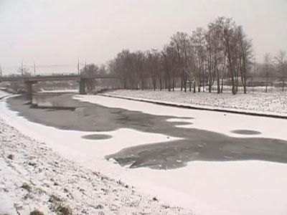
Если температура воздуха выше 0 градусов держится более трех дней, то прочность льда снижается на 25%.

Slide 13
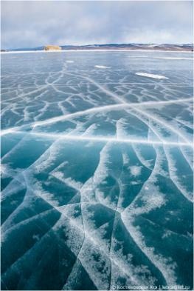
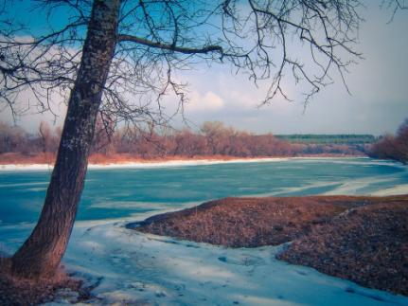
Прочность льда можно определить визуально: лед голубого цвета – прочный, белого – прочность его в 2 раза меньше, серый, матово-белый или с желтоватым оттенком лед ненадежен.

Slide 14
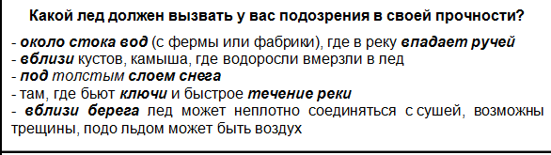
Вопрос:

Slide 15
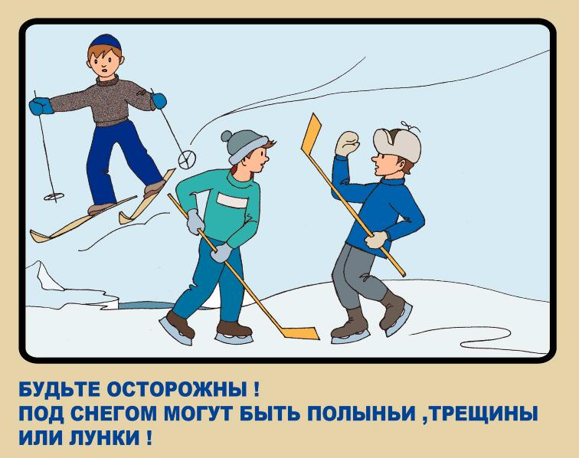

Slide 16
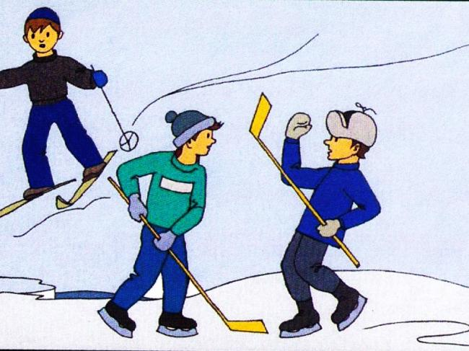
Не катайтесь на лыжах и не играйте на тонком льду!
Он может треснуть и вы окажитесь под ним.

Slide 17
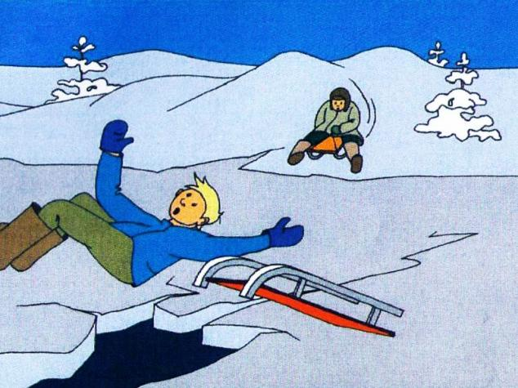
Никогда не скатывайтесь на санках с горки на лед.

Slide 18
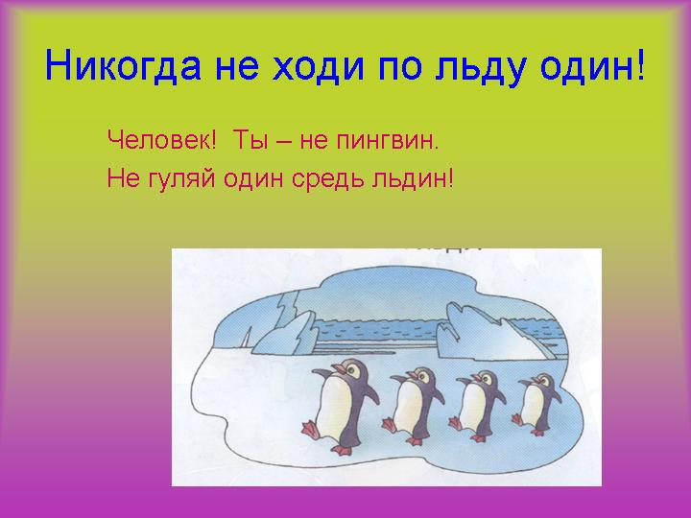

Slide 19
Несоблюдение этих советов могут привести
к провалу на льду.
К сожалению, помощь попавшим в беду на воде приходит иногда слишком поздно, и происшествие
заканчивается трагически.
Чтобы этого не случилось, необходимо помнить, что выходить на лед можно только в крайнем случае и с максимальной осторожностью.

Slide 20
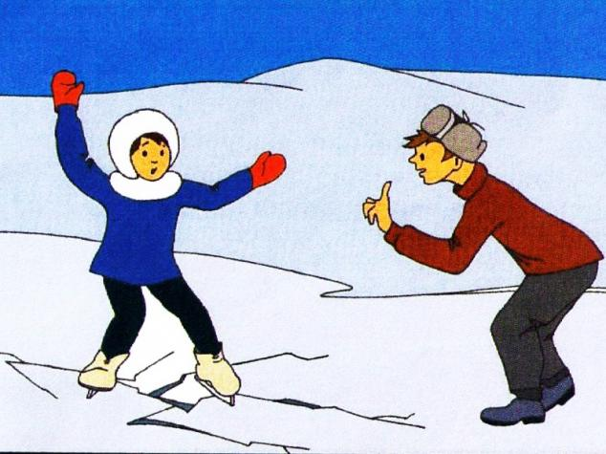
Если под вами начал трескаться лёд,
не бегите!
Плавно ложитесь на лёд и перекатывайтесь в безопасное место.

Slide 21
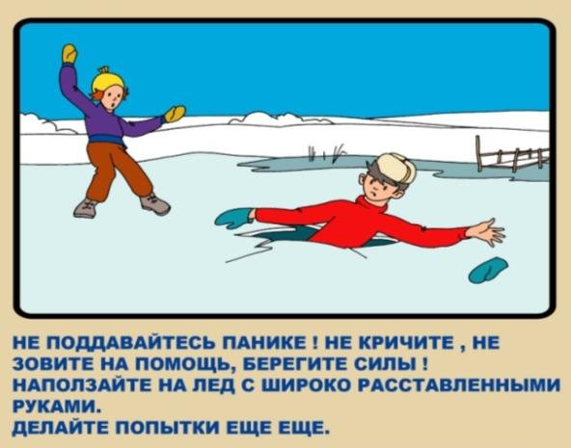
Если случилась беда!
Что делать, если вы провалились в холодную воду:
Не поддавайтесь панике –
тысячи людей проваливались до вас и спаслись.
Постарайтесь удержаться от погружения в воду с головой.

Slide 22
Делайте ногами непрерывные движения так, словно вы крутите педали велосипеда.
Не пытайтесь сразу выбраться на лед. Вокруг полыньи лед очень хрупкий и не выдержит тяжести вашего тела.
Продвигайтесь в ту сторону, откуда пришли или до ближайшего берега, кроша на своем пути ледяную кромку руками.
Как только лед перестанет ломаться под вашими ударами, положите руки на лед, протянув их как можно дальше, и изо всех сил толкайтесь ногами, стараясь придать туловищу горизонтальное положение.
Не опирайтесь на лед всей тяжестью тела: он может снова провалиться, и вы с головой окунетесь в воду.

Slide 23
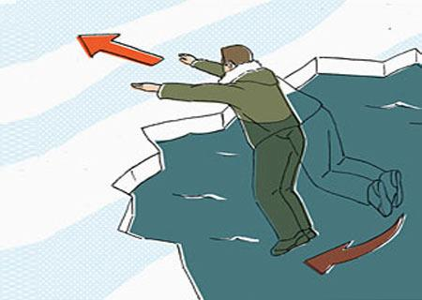
Постарайтесь добиться того, чтобы ваше тело оказалось вровень со льдом.
После этого наползайте на лед, продолжая отталкиваться ногами и помогая себе руками: осторожно налегая грудью на край льда и забросив одну, а потом и другую ноги на лед.

Slide 24
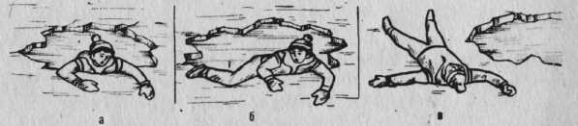
Если лед выдержал, перекатываясь, медленно ползите к берегу,
одновременно призывая на помощь.
Ползите в ту сторону – откуда пришли, ведь лед здесь уже проверен на прочность.

Slide 25

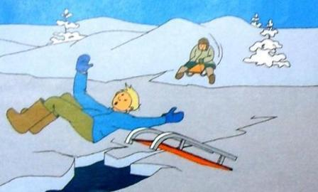
Несмотря на то, что сырость и холод толкают вас побежать и согреться,
будьте осторожны до самого берега.

Slide 26

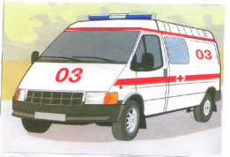

Slide 27
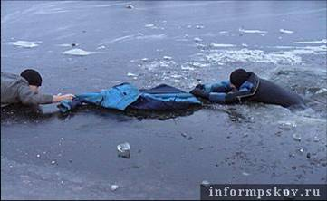
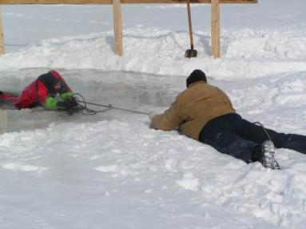
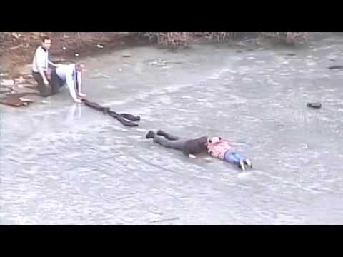
Если на ваших глазах провалился на льду человек,
крикните, что идете на помощь.
Приближаться к полынье можно только ползком, широко раскинув руки.
Будет лучше, если вы сможете подложить подручные средства - увеличить площадь опоры - и ползти на них.
Подручные средства.
В экстренных ситуациях для оказания помощи утопающему могут быть использованы подручные средства:
бревна, шесты, лыжи, щиты, веревки, брючные ремни, личная одежда и др.

Slide 28

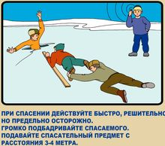

Slide 29
Не следует сразу становиться на колени или вставать.
Лед может не выдержать и обломиться.
Осторожно вытащите пострадавшего на лед, и вместе ползком выбирайтесь из опасной зоны.
Ползите в ту сторону – откуда пришли.
Пострадавшему необходимо помочь быстро добраться до ближайшего берега. Все действия должны быть согласованы.
Кроме того, нужно помнить, что снег впитывает воду так же хорошо, как и губка. Поэтому прежде, чем вы найдете возможность высушить мокрую одежду (если переодеться не во что), попавшему в воду
необходимо лечь на снег и некоторое время покататься в нем

Slide 30
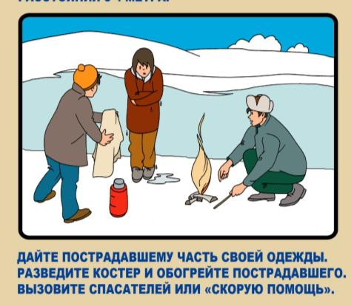

Оказать помощь пострадавшему следует как можно быстрее, так как человек, находясь в холодной воде, замерзает и теряет сознание через 10—30 мин
(в зависимости от погодных условий).
С пострадавшего следует:
снять мокрую одежду,
энергично растереть тело (до покраснения кожи) суконкой, любой другой мягкой тканью или руками (ни в коем случае нельзя растирать пострадавшего снегом – можно травмировать кожу и занести инфекцию),
дать горячее сладкое питье,
поделиться с пострадавшим одеждой
и по возможности доставить в теплое помещение или обогреть его около разведенного костра.

Slide 31
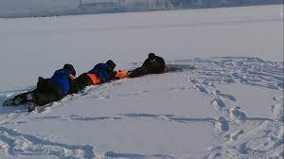
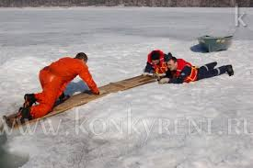
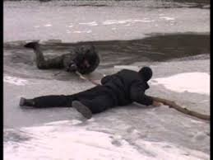
Итак повторим алгоритм действий при оказании первой помощи провалившемуся под лед:
1. Оценка обстановки и ее опасности для оказывающего помощь.
2. Прекращение действия травмирующего фактора (извлечение пострадавшего из полыньи (проруби).
3. Оценка состояния пострадавшего.
4. Оказание медицинской помощи.
5. Доставка пострадавшего в лечебное учреждение.

Slide 32
Учащиеся и взрослые, соблюдайте правила поведения на водных объектах, выполнение элементарных мер осторожности - залог вашей безопасности!

Slide 33
При
чрезвычайных
ситуациях
звонить - 101
.

Slide 34
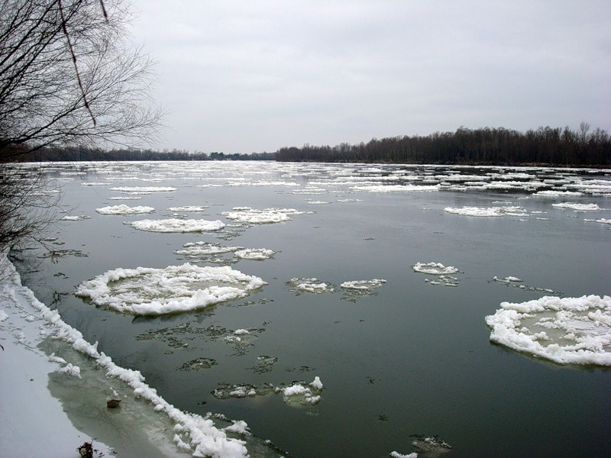
Нет льда – нет проблемы.

Slide 35
Спасибо за внимание!

